Slide 1
第一章 数据库系统概述
回顾数据管理技术的发展过程， 介绍数据库中的基本概念。

Slide 2
本章主要内容
（1）数据库技术的产生与发展
（2）数据库系统基本概念
（3）数据库系统的特点

Slide 3


1.1 数据库技术的产生与发展
各行各业使用的信息管理系统，如教学管理系统、银行管理系统、证券管理系统、商场管理系统，网络商城，如当当网上书店、淘宝网等等，可以这么说，只要有大量的信息需要进行管理，就离不开数据库这个得力助手。
数据库已成为一个专门的研究方向，研究新型的数据库，如移动数据库，分布式数据库，多媒体数据库，空间数据库，工程数据库，并行数据库等等。数据库也发展成为一个就业的方向，如数据库管理员DBA。
数据库技术产生于六十年代末，是数据管理的主要技术，是计算机科学的重要分支。
数据库技术是信息系统的核心和基础，它的出现极大地促进了计算机应用向各行各业的渗透。
数据库的建设规模、数据库信息量的大小和使用频度已成为衡量一个国家信息化程度的重要标志。

Slide 4
1.1.1 数据管理的发展
1963年，美国通用电气公司开发的IDS（Integrated Data Store）系统投入运行，揭开了数据库技术的序幕。
20世纪60年代末IBM公司开发的IMS（Information Management System）是最著名的层次数据库系统。
当时网状系统和层次系统占据了整个数据库商用市场，而关系系统仅处于实验阶段。
20世纪80年代，关系系统由于使用简便，逐渐代替了网状系统和层次系统，迅速占领了数据库市场。
20世纪90年代，关系数据库已成为数据库技术的主流。
进入21世纪以后，一些新型的数据库技术，如对象数据库技术、网络数据库技术、移动数据库技术等开发发展和推广。

Slide 5
1.1.2 数据和数据管理技术
数据：
是载荷信息的媒体，是对现实世界中客观事物的符号表示，可以是数值数据，也可以是非数值数据。
数据管理是指数据的收集、整理、组织、存储、维护、检索、传送等操作。
数据管理技术的发展，与计算机硬件、系统软件及计算机应用的范围有着密切的联系。
数据管理技术的发展经历了人工管理、文件系统、数据库系统等阶段。

Slide 6
(1) 人工管理阶段
时期
  20世纪40年代中--50年代中
产生的背景
  应用需求 科学计算
  硬件水平 无直接存取存储设备
  软件水平 没有操作系统
  处理方式 批处理

Slide 7
人工管理阶段(续)
人工管理的特点
  没有专门的数据管理软件
  数据不能长期保存
  数据和应用程序之间没有独立性，一组数据只能面向一个应用程序，数据依赖于应用程序而存在
  数据不能共享

Slide 8
应用程序与数据的对应关系(人工管理阶段)
应用程序1
数据集1
应用程序2
数据集2
...…
...…
应用程序ｎ
数据集n
人工管理阶段应用程序与数据之间的对应关系

Slide 9
(2)文件系统阶段
时期
  20世纪50年代末——60年代中
产生的背景
  应用需求 科学计算、管理
  硬件水平 磁盘、磁鼓
  软件水平 有文件系统
  处理方式 联机实时处理、批处理

Slide 10
(2)文件系统阶段（续）
文件系统的优点：
  数据可以以“文件”的形式长期保存在磁盘上。
  有专门的数据管理软件——文件系统
  数据在一定程度上具有了独立性，数据不再属于某个特定的程序，可以重复使用。

Slide 11
(2)文件系统阶段（续）
文件系统的缺点：
  数据冗余度大（redundancy）
  数据不一致（inconsistency）
  数据文件相互独立，联系弱（poor data relationship）
  数据共享性差
  数据的最小存取单位是记录

Slide 12
应用程序与数据的对应关系(文件系统阶段)
应用程序１
文件１
应用程序２
文件2
...…
存取方法
...…
应用程序ｎ
文件n
文件系统阶段应用程序与数据之间的对应关系

Slide 13
(3)数据库阶段
数据管理技术进入数据库阶段的标志是20世纪60年代末的三件大事：
  1968年美国IBM公司推出层次模型的IMS系统 。
  1969年美国CODASYL组织发布了DBTG报告，总结了当时各式各样的数据库，提出了网状模型。
  1970年美国IBM公司的E.F.Codd 连续发表论文，提出了关系模型，奠定了关系数据库的理论基础。

Slide 14
1.1.3 数据库系统三个发展阶段
1）第一代数据库系统： 产生于20世纪60、70年代，以层次数据库和网状数据库为代表，如IDS，IMS。
2）第二代数据库系统：产生于20世纪80年代，以关系数据库为代表，如Oracle、Sybase、SQL SERVER、Informix、DB2、FOXPRO等关系数据库系统已广泛用于信息管理系统。
3）第三代数据库系统：新一代数据库技术的开发已成为数据库领域研究热点，如：多媒体数据库、空间数据库、对象数据库、分布式数据库、并行数据库、数据仓库、移动数据库等。

Slide 15
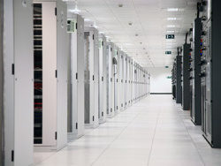
1.2 数据库系统基本概念
1）数据库（Database，简称DB）
数据库是长期存储在计算机内、有组织的、统一管理的、可以共享的相关数据的集合。

Slide 16
1.2 数据库系统基本概念（续）
2） 数据库管理系统（Database Management System，简记为DBMS）
  DBMS是位于用户与操作系统（OS）之间的一层数据管理软件。
  它为用户或应用程序提供访问DB的方法，包括DB的建立、查询、更新及各种数据控制。
用户
DBMS
OS
DB

Slide 17
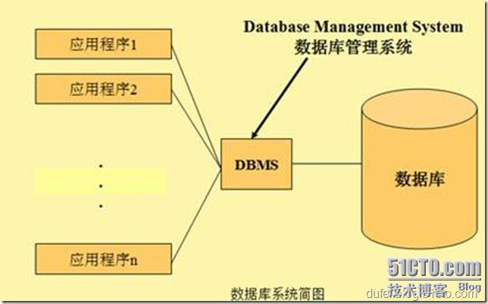
数据库系统结构

Slide 18
1.3 数据库系统的特点
1）数据结构化
2）数据的冗余度小，一致性好，易扩充
3）实现数据共享
4）数据独立性好
5）数据由DBMS统一管理和控制

Slide 19
（1）数据结构化
整体数据的结构化是数据库的主要特征之一
整体结构化
  不再仅仅针对某一个应用，而是面向全组织
  不仅数据内部结构化，整体是结构化的，数据之间具有联系
数据库中实现的是数据的真正结构化
  数据的结构用数据模型描述，无需程序定义和解释
  数据可以变长
  数据的最小存取单位是数据项

Slide 20
（2）数据冗余度小，一致性好
数据结构化特点使得在设计数据库时可以从全局考虑，对数据的结构进行合理布局，从而做到相同的数据在数据库中只存储一次，这样就可以大大降低数据的冗余程度。
由于相同的数据只存储一次，这样就可以避免多处存储带来的数据不一致问题，因此数据库中的数据一致性比较好。
数据不一致性是指数据的不相容性和矛盾性，即同一数据在数据库中不同的位置出现时值不相同。

Slide 21
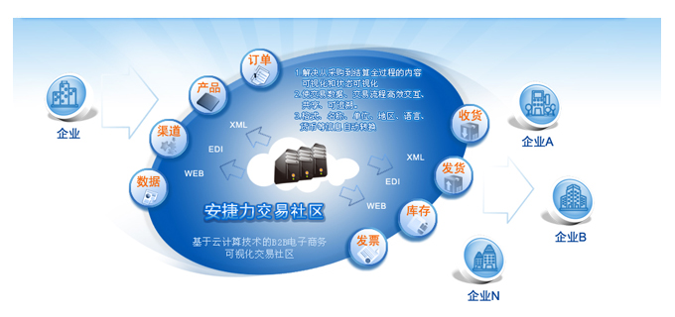
（3）数据的共享性好
数据库系统从整体角度看待和描述数据，数据面向整个系统，可以被多个用户、多个应用共享使用。
数据共享的好处
  减少数据冗余，节约存储空间
  避免数据之间的不相容性与不一致性
  使系统易于扩充

Slide 22
（4）数据独立性高
数据独立性是指数据与应用程序之间相互独立，数据不依赖于程序而存在。当数据结构发生变化时，可以不用修改应用程序，从而大大降低程序的维护量。
数据独立性分为物理独立性和逻辑独立性。

Slide 23
（4）数据独立性高（续）
物理独立性
  指用户的应用程序与存储在磁盘上数据库中的数据是相互独立的。当数据的物理存储结构改变了，应用程序不用改变。
逻辑独立性
  指用户的应用程序与数据库的逻辑结构是相互独立的。数据的逻辑结构改变了，用户程序也可以不变。
数据独立性是由DBMS的二级映像功能来保证的

Slide 24
（5）数据由DBMS统一管理和控制
DBMS提供的数据控制功能
  (1)数据的安全性（Security）保护
    保护数据，以防止不合法的使用造成的数据的泄密和破坏。
  (2)数据的完整性（Integrity）检查
    将数据控制在有效的范围内，或保证数据之间满足一定的关系。

Slide 25
（5）数据由DBMS统一管理和控制（续）
  (3)并发（Concurrency）控制
    对多用户的并发操作加以控制和协调，防止相互干扰而得到错误的结果。
  (4)数据库恢复（Recovery）
    将数据库从错误状态恢复到某一已知的正确状态。

Slide 26
应用程序与数据的对应关系(数据库系统)
应用程序1
数据库
DBMS
应用程序2
…
数据库系统阶段应用程序与数据之间的对应关系

Slide 27
小 结
本章要求掌握：
数据管理技术发展的三个阶段：人工管理、文件系统、数据库系统阶段。
数据库系统是在文件系统的基础上发展而成的，同时又克服了文件系统的三个缺陷：数据的冗余度大、不一致性和数据间联系弱。
数据库系统的优点：独立性高、一致性好、冗余度低，共享性好、数据结构化、集中管理和控制
基本概念：数据库、数据库管理系统、数据库系统

Slide 28
练习题
1、下列四项中，属于数据库特点的是( )
A.数据共享低 B.没有数据完整性控制
C.数据冗余度低 D.数据独立性差
2、数据库管理系统是介于（ ）和（ ）之间的一层数据管理软件。
3、数据库系统主要由 、数据库管理系统、应用程序及其开发工具、数据库管理员组成。

Slide 29
练习题
数据管理技术经历了 、 、
三个阶段。 阶段没有专门的数据管理软件。

